Slide 1

TRANSFORMA TU ESTILO DE VIDA EN 90 DÍAS

Slide 2
COMO TE QUIERES VER Y SENTIR?
QUE ES LO QUE TE DETIENE?

Slide 3

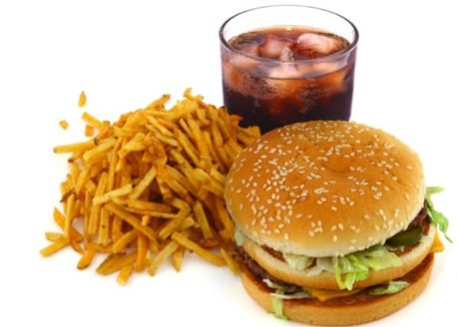



Slide 4
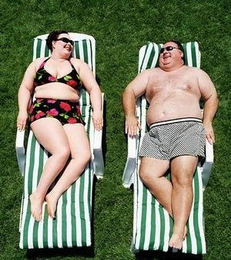
EL RESULTADO

Slide 5
EN ESTADOS UNIDOS TIENEN SOBREPESO U OBESIDAD
69%
*2010 USA statistics—Center for Disease Control

Slide 6
ES TIEMPO DE EMPEZAR LA
“DIETA”

Slide 7

EL PROBLEMA DE LAS “DIETAS”
PESO INICIAL
OBJETIVO
Pero el 20-40% de lo que se pierde es músculo
Menos músculo = Más peso

Slide 8



LA DIETA DEL
Y
-Y
PESO INICIAL
OBJETIVO

Slide 9

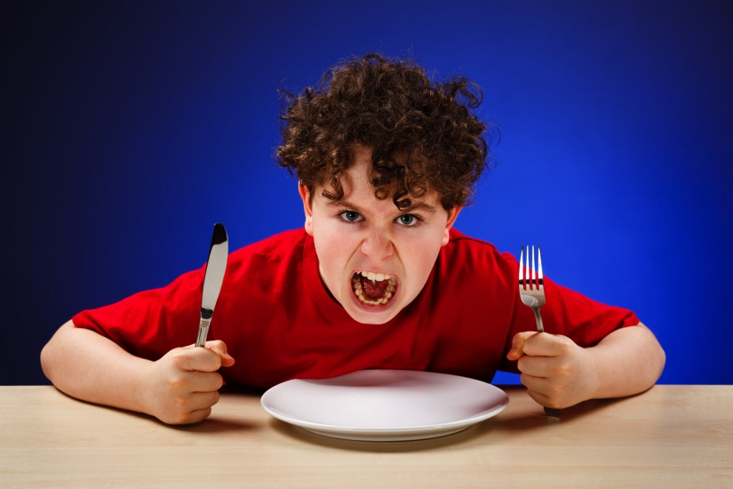

PROBLEMAS DE LAS “DIETAS”
Fuerza de
Voluntad
Antojos
Estado
de animo
Energía

Slide 10
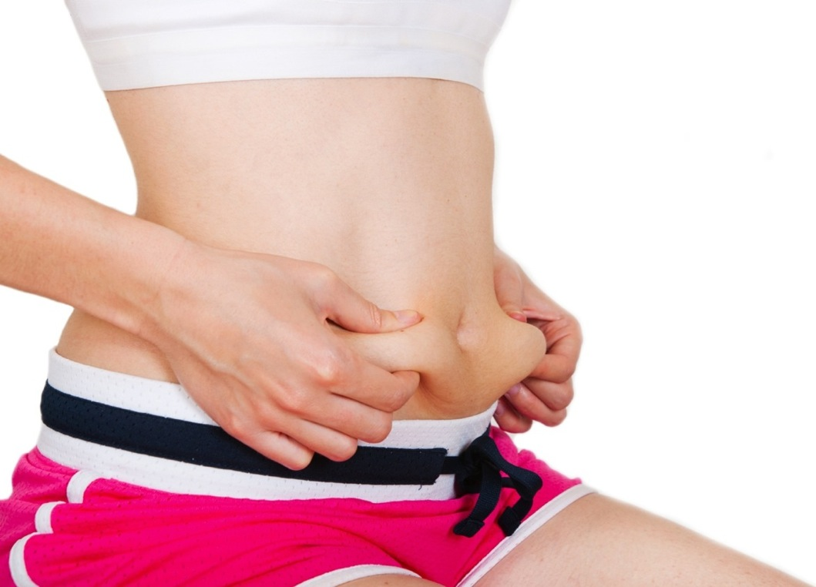
O ERES DELGADO CON GRASA?

Slide 11

PIERDE LA GRASA
Cúal es la solución?
TRANSFORMA
MANTÉN EL MÚSCULO

Slide 12
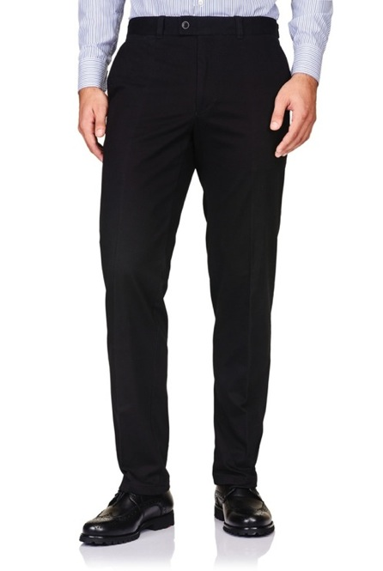


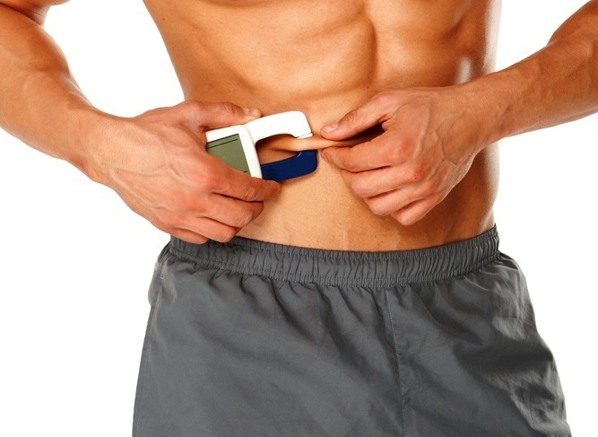
El éxito no está sólo en la báscula sino en…
Centímetros
Talla
Medida
%Grasa Corporal

Slide 13
NO SÓLO PIERDAS PESO,
TRANSFÓRMATE
EN UNA MEJOR VERSIÓN DE
TI

Slide 14

Presentando un sistema de control de peso y moldeo del cuerpo, basado en la más alta innovación en la ciencia de la expresión genética, que unifica tu mente y cuerpo—para una mejor versión de ti.

Slide 15
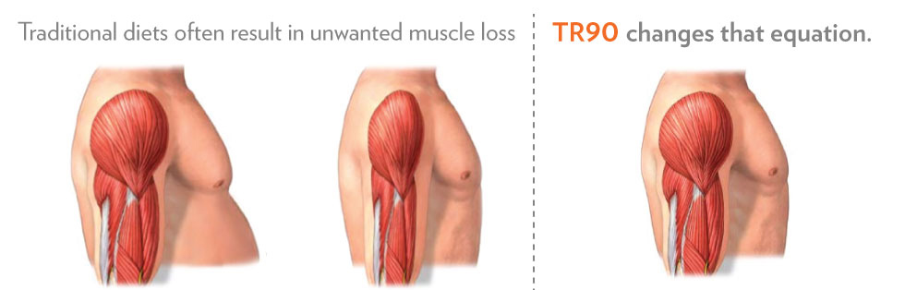
Las dietas tradicionales regularmente hacen perder músculo TR90 cambia la ecuación

Slide 16
Músculo magro = MOTOR METABÓLICO
ageLOC® TR90
Mantener o aumentar la masa muscular
Dietas Tradicionales
Perdida de Masa Muscular
Grasa
Grasa
Musculo
Musculo
Quema Metabólica
Quema Metabólica
Quema metabólica = velocidad a la que el cuerpo quema calorías en reposo

Slide 17

MÚSCULO =
SALUD

Slide 18
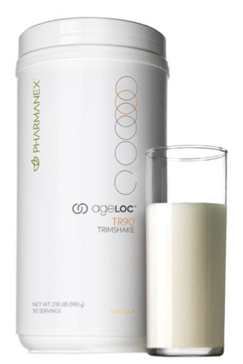



Aprovechando La Ciencia Expresión Génica
Para unificar el cuerpo y la mente en conjunto
MENTE & CUERPO
MENTE
CUERPO

Slide 19
AGELOC® TR90™
Control de peso y moldeo del cuerpo
Productos Avanzados
Plan de Comida
Vida Activa
Un avanzado sistema de control de peso que te ayudará a estar más delgado y más sano en 90 días.

Slide 20
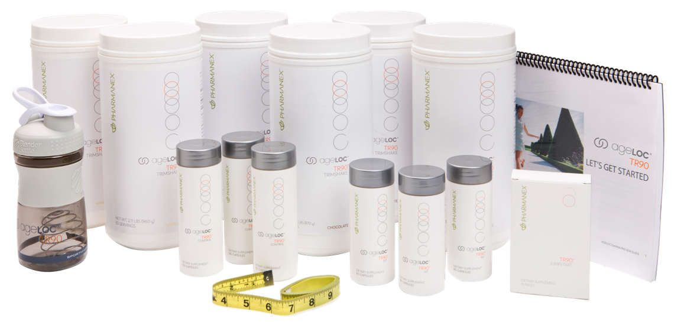
KIT LTO AGELOC® TR90
* Opción limitada de GREENSHAKE también disponible en USA.

Slide 21

AGELOC® TR90 JUMPSTART
El empuje perfecto para conseguir tus objetivos. Al restablecer el equilibrio del cuerpo, podrás ver el comienzo hacia tu éxito en tan sólo 15 días y experimentar toda la motivación que vendrá con ello.
* Estas declaraciones no han sido evaluadas por la Administración de Alimentos y Drogas. Este producto no está destinado a diagnosticar, tratar, curar o prevenir ninguna enfermedad.

Slide 22

AGELOC® TR90
CONTROL
Un componente clave para que sea más fácil mantener la concentración en el camino hacia el éxito.
* Estas declaraciones no han sido evaluadas por la Administración de Alimentos y Drogas. Este producto no está destinado a diagnosticar, tratar, curar o prevenir ninguna enfermedad.

Slide 23

AGELOC® TR90 FIT
Una gran manera de regresar a tu peso ideal con el programa óptimo de gestión de peso.
* Estas declaraciones no han sido evaluadas por la Administración de Alimentos y Drogas. Este producto no está destinado a diagnosticar, tratar, curar o prevenir ninguna enfermedad.

Slide 24
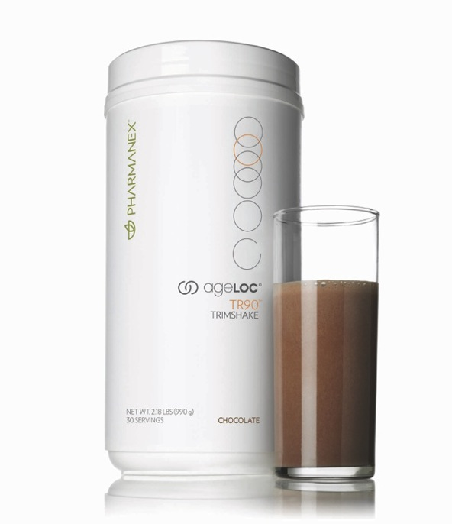
AGELOC® TR90 TRIMSHAKE
Una solución fácil y deliciosa para obtener la cantidad ideal de proteína que necesitas, mientras ayudas a controlar las calorías.
* Estas declaraciones no han sido evaluadas por la Administración de Alimentos y Drogas. Este producto no está destinado a diagnosticar, tratar, curar o prevenir ninguna enfermedad.

Slide 25
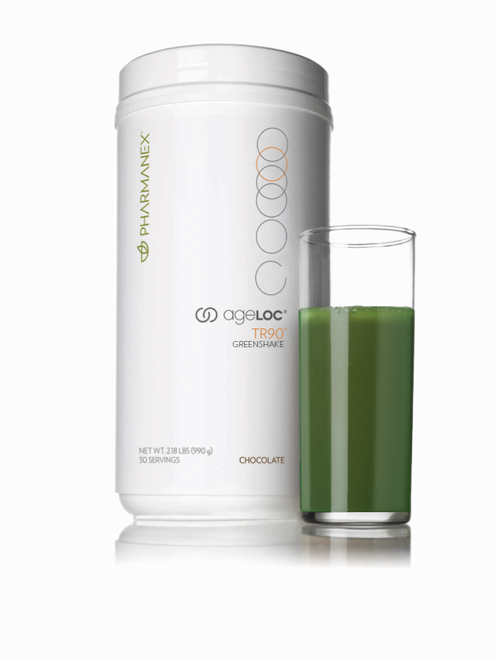
AGELOC® TR90 GREENSHAKE
sin lactosa
sin gluten
libre de soja
proteínas vegetarianas
Verdes:
hierba de trigo
alfalfa
espirulina
clorela
raíz de remolacha
espinacas
cebada
* Disponibilidad limitada durante el LTO.

Slide 26
PLAN DE COMIDA
3X AL DÍA
2X AL DÍA
1X AL DÍA
Suplemento: Fit
30-60 Gramos de Proteína (Depende tamaño del Cuerpo)*
  Fuente de proteínas:
TR90 Shakes (2 x por día)
Carne magra, pescado
Productos lácteos, huevos y queso
Granos / Legumbres
Nueces, semillas
Suplemento: Control/LifePak
  Colaciones
  Opciones:
  Element Bars
  Frutas
  Vegetales
Suplemento: Jumpstart
  1 Comida Sana
  1 Proteína
  1 Grano
  1 Frutas
  1 Vegetales
LIMITA COMIDAS: Grasas, Fritas, Procesadas, Azúcar, Salsas, Aderezos
* Sobre la base de 90 días Meta peso corporal, en el supuesto 2 libras por semana la pérdida de peso: peso teórico en Kg. X 1.6 = ingesta total diaria en gramos de proteína. Ejemplo: Peso actual 250 libras. Peso teórico en 90 días 226 libras. 226/2.2 = 103 Kg x 1.6 = 164 gramos de proteína por día recomendados, divididos uniformemente tres veces al día, ~ 55 g de proteína / comida: desayuno, almuerzo y cena.

Slide 27

VIDA ACTIVA
Pongámonos en marcha! Esfuérzate por realizar actividad moderada un mínimo de 30 minutos, 3 veces a la semana.

Slide 28
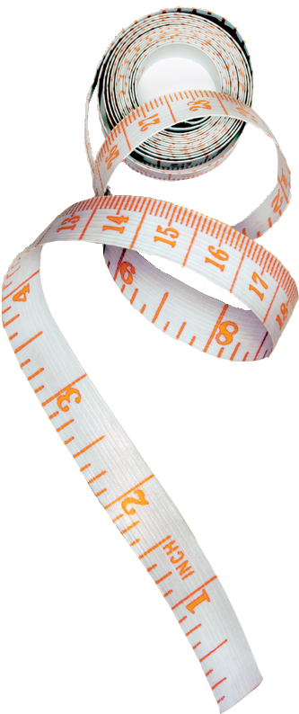
RESULTADOS CLINICOS
PROMETEDORES
Disminución significativa en el peso corporal en relación con la pérdida de grasa en ambos sexos
Disminución visible en las mediciones de estómago, muslo y pantorrilla
Menor necesidad de consumir snacks (colaciones)
Disminución del hambre al final del estudio

Slide 29
COMO TE QUIERES
VER Y SENTIR?

Slide 30
es la solución.

Slide 31
TRANSFORMA TU ESTILO DE VIDA EN 90 DÍAS

